Slide 2
Origine de l’impôt de la valeur locative
L’impôt de la valeur locative a été introduit en 1915 pendant la Première Guerre mondiale - comme impôt de guerre à durée limitée. L’Etat compensait ainsi les revenus douaniers qui avaient chuté suite à la guerre.
Par droit d’urgence, la valeur locative a été réintroduite en 1934 en tant qu’impôt fédéral de crise pour assainir le budget fédéral.
En 1958, l’impôt de la valeur locative a été intégré dans le droit régulier.
Depuis, cet impôt spécial visant les propriétaires de leur logement est prélevé par le fisc.
impots-equitables.ch

Slide 3
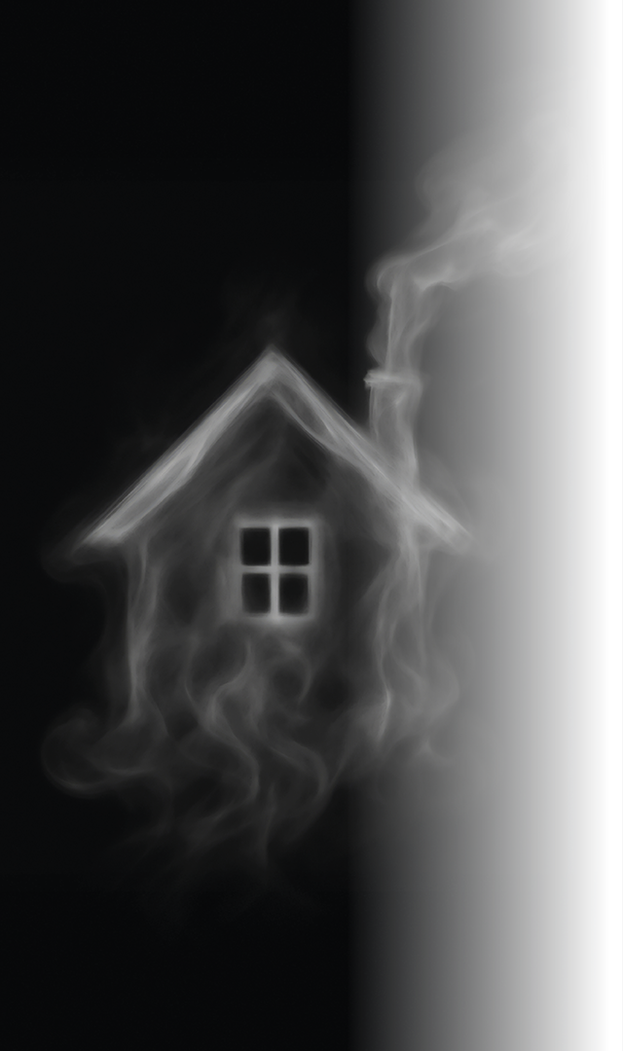
Impôt fantôme sur la propriété du logement ?
Qui vit dans ses propres murs doit s‘acquitter de l’impôt de la valeur locative.
La valeur locative est un revenu fictif qui pourrait être réalisé si la maison ou l’appartement étaient loués. Cependant ce revenu n’a jamais été réalisé, car le propriétaire ne perçoit pas de revenu réel du fait qu’il vit dans son propre logement.
Conclusion : On taxe quelque chose qui n’existe pas !
impots-equitables.ch

Slide 4
Abolition de la valeur locative décidée par le Parlement
Pas d’imposition du propre logement pour la résidence principale et la résidence secondaire à usage personnel
Pas de déduction pour les coûts d’entretien de la résidence principale et de la résidence secondaire à usage personnel. Des déductions pour les immobiliers loués ou affermés sont possibles.
Première acquisition : déductions limitées et temporaires des intérêts passifs.
Déduction des intérêts passifs par la « déduction proportionnelle restrictive ».
Les cantons peuvent maintenir des déductions pour des mesures énergétiques et de protection de l’environnement.
La déduction de frais relatifs à la restauration de biens culturels est possible
impots-equitables.ch

Slide 5
Deux modèles associés
« Loi fédérale sur le changement du système d’imposition de la propriété du logement » → Nouvelle loi qui concrétise l’abolition de la valeur locative → Délai de référendum échu le 19 avril 2025, pas de référendum → Pas de vote populaire
« Arrêté fédéral relatif à l’impôt immobilier cantonal sur les résidences secondaires » → nouvelles compétences constitutionnelles des cantons pour l’introduction d’un impôt réel sur les résidences secondaires → pas d’obligation, mais possibilité de percevoir un tel impôt → référendum obligatoire (modification de la Constitution = majorité du peuple et des cantons)
Votez OUI à l’arrêté fédéral sur les résidences secondaires pour que l’impôt sur la valeur locative soit aboli !
impots-equitables.ch

Slide 6
Arguments pour le OUI
Mettre fin à une imposition inéquitable : il n‘est pas juste de devoir payer des impôts sur un revenu fictif – Pas de revenu, pas d‘impôt
Alléger la charge des retraités : la réforme aide en particulier les personnes âgées à faible revenu qui vivent sans dettes dans leur propre logement.
Soutenir les jeunes familles : la déduction fiscale pour la première acquisition du logement leur facilite l’accès à la propriété
Plus de moyens pour l’entretien : la valeur locative abolie, les propriétaires d’immobiliers disposent de plus d’argent pour la conservation et l‘entretien de leur bien immobilier.
impots-equitables.ch

Slide 7
Arguments pour le Oui
Mettre fin à une exception internationale : la valeur locative est une pratique fiscale singulière que peu de pays pratiquent – il est grand d’abolir cette anomalie fiscale.
Réduire les incitations à l’endettement : la déduction fiscale actuelle récompense les hypothèques élevées – la réforme incite à avoir moins de dettes.
Épée de Damoclès avec l’augmentation des impôts : les propriétaires de leur logement sont en minorité en Suisse. Aujourd’hui, la valeur locative semble encore payable, mais l’épée de Damoclès de l’augmentation des impôts oscille au-dessus de la tête du propriétaire de son logement. Si l’Etat a besoin d’argent, il le prendra là où il se trouve.
impots-equitables.ch

Slide 8



28 septembre 2025 : Oui à l’abolition de la valeur locative
Impôts équitables
Alléger les charges des retraités
Soutenir les jeunes familles
Renforcer l‘auto-responsabilité
impots-equitables.ch

